Slide 1
Théorie des situations
Bettaibi Habib
Inspecteur de l’enseignement préparatoire et secondaire
Crefoc béja 2018/2019

Slide 2
Introduction: un exemple… la course à 20
Il s'agit, pour chacun des adversaires, de réussir à dire "20" en ajoutant 1 ou 2 au nombre dit par l'autre ; l'un commence, dit 1 ou 2 (exemple : 1), l'autre continue, ajoute 1 ou 2 à ce nombre (2 par exemple) et dit "3" ; à son tour le premier ajoute 1 ou 2 (1 par exemple), il dit 4, etc.

Slide 3
Définition: situation (Brousseau)
Une situation est l’ensemble des circonstances dans lesquelles une personne se trouve, et des relations qui l’unissent à son milieu.
Les situations didactiques sont des situations qui servent à enseigner
  Environnement de l’élève (mis en œuvre et manipulé par l’enseignant) = outil
  Environnement tout entier de l’élève, l’enseignant et le système éducatif

Slide 4
Définition: situation adidactique (Brousseau)
« Le maître se refuse à intervenir comme possesseur des connaissances qu'il veut voir apparaître. L'élève sait bien que le problème a été choisi pour lui faire acquérir une connaissance nouvelle mais il doit savoir aussi que cette connaissance est entièrement justifiée par la logique interne de la situation. » p. 59 TDS
enseignant
Situation
didactique
Situation
adidactique
élève

Slide 5
Définition: situation adidactique (Sensevy)
« dans les situations adidactiques, les interactions des élèves avec le milieu* sont supposées suffisamment « prégnantes et adéquates » pour qu’ils puissent construire des connaissances, formuler des stratégies d’action, valider des savoirs en utilisant les rétroactions de ces milieux sans que leur activité ne soit orientée par la nécessité de satisfaire aux intentions supposées du professeur »
* Système de ressources données par la situation, qui permet et oriente l’action des élèves et du professeur

Slide 6
Définition: dévolution
« La dévolution est l'acte par lequel l'enseignant fait accepter à l'élève la responsabilité d'une situation d'apprentissage (adidactique) ou d'un problème et accepte lui-même les conséquences de ce transfert » p. 303 TDS
Processus par lequel le professeur fait en sorte que les élèves assument leur part de responsabilité dans l’apprentissage
dévolution
Situation
didactique
Situation
adidactique
enseignant
élève

Slide 7
Différentes étapes de la dévolution
dévolution des règles du jeu
dévolution de la finalité du jeu
dévolution du lien de cause à effet
dévolution de l'anticipation de la solution
dévolution de la formulation
etc.
Les « ratés » de la dévolution peuvent être interprétés en termes de contrat didactique…
La dévolution est un processus

Slide 8
Définition: institutionnalisation
« La prise en compte "officielle" par l'élève de l'objet de la connaissance et par le maître, de l'apprentissage de l'élève est un phénomène social très important et une phase essentielle du processus didactique : cette double reconnaissance est l'objet de l'institutionnalisation. » TDS p. 311
c’est le processus dans et par lequel le professeur signifie aux élèves les savoirs ou les pratiques qu’il leur faut retenir comme les enjeux de l’apprentissage attendu
institutionnalisation
dévolution
Situation
didactique
Situation
adidactique
enseignant
élève

Slide 9
Le contrat didactique
Contrat didactique
institutionnalisation
dévolution
Situation
didactique
Situation
adidactique
enseignant
élève

Slide 10
Situations didactiques
Développement de points de vues constructivistes
    Méthodes actives privilégiant l’activité des élèves
Deux grands types d’innovations
Situations problèmes
Problèmes ouverts
Analyse des processus d’apprentissage

Slide 11
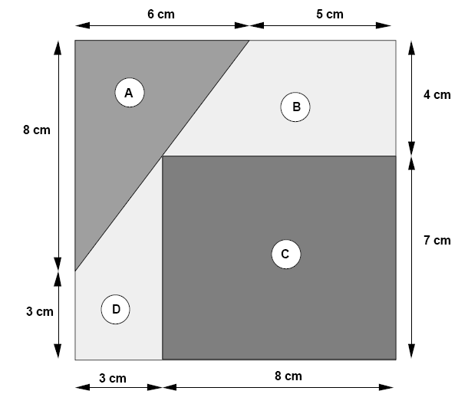
Une situation problème: le tangram
Découper aussi soigneusement que possible le puzzle en quatre morceaux. Chaque élève prendra possession d’une pièce
Mesurer les dimension de la pièce possédée
Agrandir sa pièce. A la fin, on doit pouvoir reconstituer le puzzle avec toutes les pièces agrandies.
Le côté du puzzle qui mesure 4 cm doit mesurer 6 cm après agrandissement.

Slide 12
Déroulement
Phase 1
  chaque élève cherche seul et réalise sa pièce agrandie
  Le groupe tente de reconstituer le puzzle à l’aide des pièces agrandies.
Phase 2
  Le groupe discute des méthodes de construction utilisées
  Dans les groupes en difficulté, le professeur suggère d’écrire les dimensions sous forme d’un tableau de correspondance
  Chaque groupe consigne sur une feuille la méthode utilisée et va inscrire sa méthode au tableau

Slide 13
Déroulement
Phase 3
  Les méthodes affichées au tableau sont critiquées par l’ensemble des élèves
  Validation ou rejet des différentes techniques
Phase 4
  Synthèse: agrandir une figure c’est multiplier les dimensions de cette figure par un nombre constant supérieur à 1

Slide 14
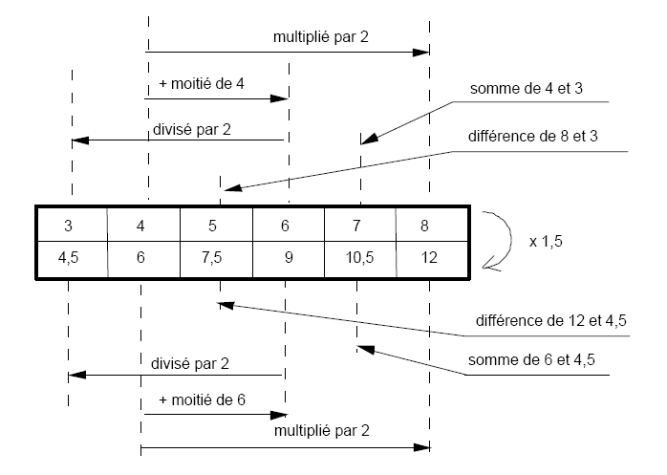
Schéma des techniques mobilisables

Slide 15
Analyse
L’expérience montre que les élèves ajoutent spontanément un même nombre aux dimensions d’une figure géométrique pour l’agrandir (conception du modèle additif)
Les élèves ont une vision précise du but à atteindre. Mise en œuvre de la conception erronée liée à la formulation de la consigne « cette pièce qui mesure 4 cm devra mesurer 6 cm »
Le fait d’ajouter 2 cm ne permet pas de reconstruire le puzzle
Le contrôle se fait par le biais de la réalisation du puzzle (le pièces doivent se joindre parfaitement)
Coefficient d’agrandissement (1,5) tel que les élèves peuvent ajouter à chaque dimension sa moitié. Pas de nécessité de passer par le coefficient multiplicateur.
Passage d’un problème de géométrie à un cadre numérique

Slide 16
Analyse des processus d’apprentissage
4 phases différentes
  Le savoir n’a pas la même fonction
  L’élève n’a pas le même rapport au savoir
Les temps dominants
  Action
  Formulation
  Validation
  Institutionnalisation
Entre chaque temps
  Échanges et régulation entre élèves/groupes et le savoir en jeu
    Contrôle auto régulé des apprentissage: dialectique

Slide 17
Dialectique de l’action
La situation d’action
  Pose à l’élève un problème dont la meilleure solution, dans les conditions proposées, est la connaissance à enseigner
  Permet à l’élève d’agir sur elle et lui renvoie de l’information sur son action
Ce n’est pas uniquement une situation de manipulation libre ni imposée.
Elle permet à l’élève de
  juger le résultat de son action (utilisation « en-acte » de propriétés)
  Ajuster l’action (sans intervention du maître)

Slide 18
Dialectique de l’action
Apprentissage par adaptation (Piaget)
Instauration d’un dialogue (dialectique) entre l’enfant et la situation
    création d’un modèle implicite
Information
Situation
Sujet
Action
Sanction

Slide 19
Dialectique de la formulation
L’élève explicite son modèle implicite de manière à ce que cette formulation ait un sens
  obtenir ou faire obtenir un résultat
  Désigner, dire, communiquer
  Nommer les propriétés
Échange d’information (messages oraux ou écrits, langage naïf ou mathématique) avec d’autres élèves (émetteurs-récepteurs)
    création d’un modèle explicite
    formulé à l’aide de signes, règles communes, connues ou nouvelles

Slide 20
Dialectique de la formulation
Sanction
Emetteur
Information
Situation
Action insuffisante
Message
Sanction
Action
Récepteur

Slide 21
Dialectique de la validation
Formulation: validation empirique insuffisante
L’élève doit montrer pourquoi le modèle créé est valable: convaincre (argumentation, démonstration, réfutation)
L’élève (proposant) soumet un message mathématique (modèle de la situation) comme assertion à un interlocuteur (opposant)
  Validation sémantique et syntaxique

Slide 22
Dialectique de la validation
Sanction
Proposant
Information
Situation
Théorie
Sanction
Information
Opposant
Sanction

Slide 23
Dialectique d’institutionnalisation
Intégration de la nouvelle connaissance au patrimoine mathématique de la classe
Le professeur fixe conventionnellement et explicitement le statut cognitif du savoir
    Les connaissances changent de statut
    la nouvelle connaissance est étiquetée savoir officiel, les élèves peuvent la retenir et l’appliquer

Slide 24
Dialectique d’institutionnalisation
L’institutionnalisation
  prématurée interrompt la construction du sens, nuit à l’apprentissage, met le maître et les élèves en difficulté
  tardive renforce les interprétations inexactes, ralentit l’apprentissage, gêne les applications
  est toujours négociée dans une dialectique
Des exercices d’entraînement, d’application et de réinvestissement complètent le processus

Slide 25
Dialectique d’institutionnalisation
Connaissance
culturelle
Statut
Information
Maître
Elève
Contrôle
Situation

Slide 26
Dans la pratique…
Les 4 phases ne se succèdent pas régulièrement
Elles sont imbriquées (allers-retours)
Il y a parfois des ruptures de contrat didactique
La théorie des situations est une aide pour décomposer les processus et analyser les phénomènes observés

Slide 27
Validation et évaluation
Validation: à la charge de l’élève, lorsque la situation a été organisée pour cela
Evaluation: à la charge de l’enseignant, jugement sans appel
Claire Margolinas (1993) de l’importance du vrai et du faux dans la classe de mathématiques. Grenoble: la pensée sauvage.

Slide 28
Exemple de problème ouvert
Le dimanche matin, un escargot escalade un mur de 4 mètres de haut. Chaque jour, il grimpe de 2 mètres. Chaque nuit, il redescend d'un mètre. Quel jour atteint-il le sommet du mur ?
  Énoncé court
  L’énoncé n’induit ni la méthode, ni la solution
  Le problème se trouve dans un domaine conceptuel familier aux élèves

